Slide 1
PER3510
การตลาดและการประชาสัมพันธ์
เพื่ออุตสาหกรรมการแสดง
ห้อง 58400 (ห้องคอมพิวเตอร์ ชั้น 4)

Slide 2
เรียนอะไร?
การตลาดคืออะไร
จุดแข็ง จุดอ่อน SWAT Analysis
ลูกค้าของเราคือใคร
NICHE MARKET
การเข้าถึงกลุ่มลูกค้า

Slide 3
เรียนอะไร?
การประชาสัมพันธ์ คืออะไร
การเขียนเพื่อประชาสัมพันธ์: 5W 1H
เคล็ดลับ เทคนิค การประชาสัมพันธ์แบบมืออาชีพ (วิทยากรพิเศษ)
การ Pitch งานและการนำเสนอแบบมืออาชีพ
การวิเคราะห์ทุน จุดคุ้มทุน

Slide 4
บูรณาการรายวิชา
บูรณาการเรียนร่วมกับวิชาอื่น
Project Based เดียวกัน แต่วัดผลต่างกัน

Slide 5
ข้อตกลงร่วมการเรียน
เวลาเรียน: 09.30 น.
จำนวนครั้งที่ขาดเรียน:
การใช้ AI ในรายวิชา (Vote)

Slide 6
เช็คชื่อ
ไม่มีการเช็คชื่อ
สุ่มการทำใบงานในคาบ
ไม่มีการส่งย้อนหลัง

Slide 7
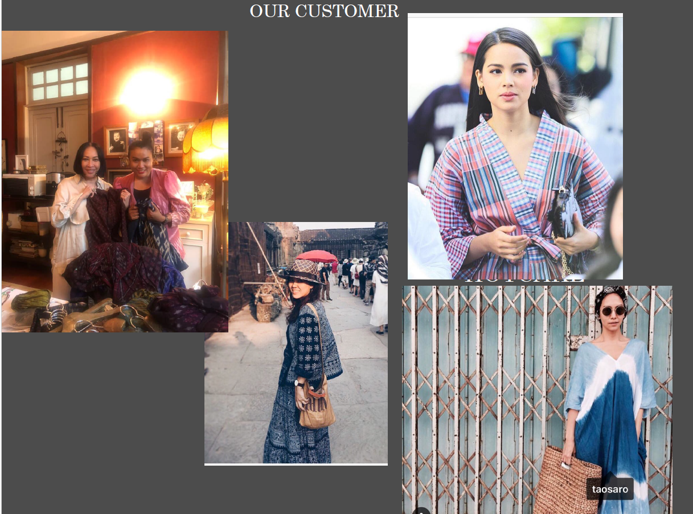
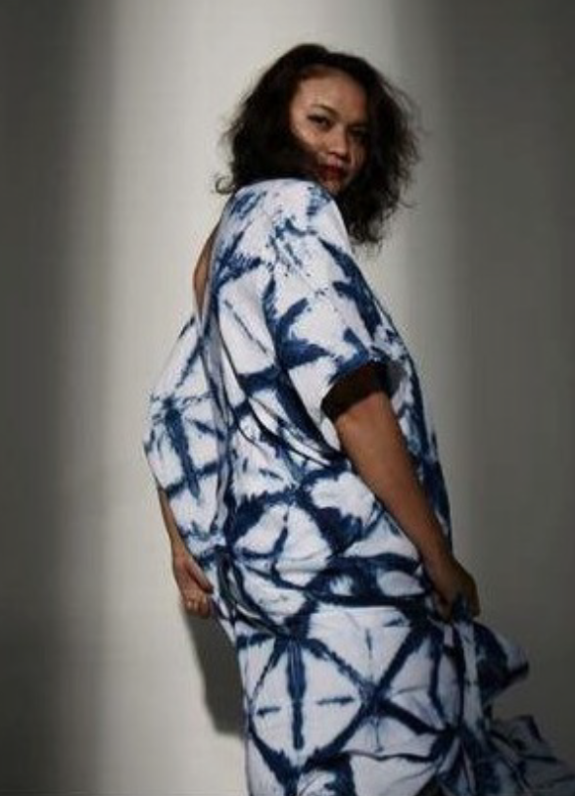

วิทยากรพิเศษ
8 มกราคม 2569
คุณ กรรณิการ์ แสงจันทร์
STYLIST และเจ้าของแบรนด์ MADE BY HOTCAKE

Slide 8
การประเมินผลการเรียน

Slide 9
การประเมินผลการเรียน
ใบงาน: 20 คะแนน
งานกลุ่ม: 20 คะแนน
สอบ Mid term: 20 คะแนน
* การสอบแบบ Computer based (สอบข้อเขียนผ่านระบบออนไลน์)
Project Final: 30 คะแนน
สอบสัมภาษณ์: 10 คะแนน

Slide 10

HOMEROOM

